Slide 1

Gandalfův časopis

Slide 2
Tým
Jakub Bouzek(Scrum master)
Martin Jambor(Product owner)
Vojtěch Dvořák(Team member)
Lukáš Mach(Team member)
Jáchym Hořák(Team member)
Pavel Trávníček(Team member)

Slide 3
Implementační platforma
HTML
CSS
PHP 7.4
JavaScript
SQL

Slide 4
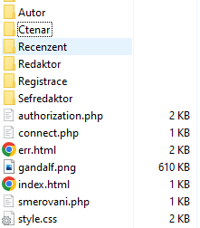
Způsob řešení

Slide 5
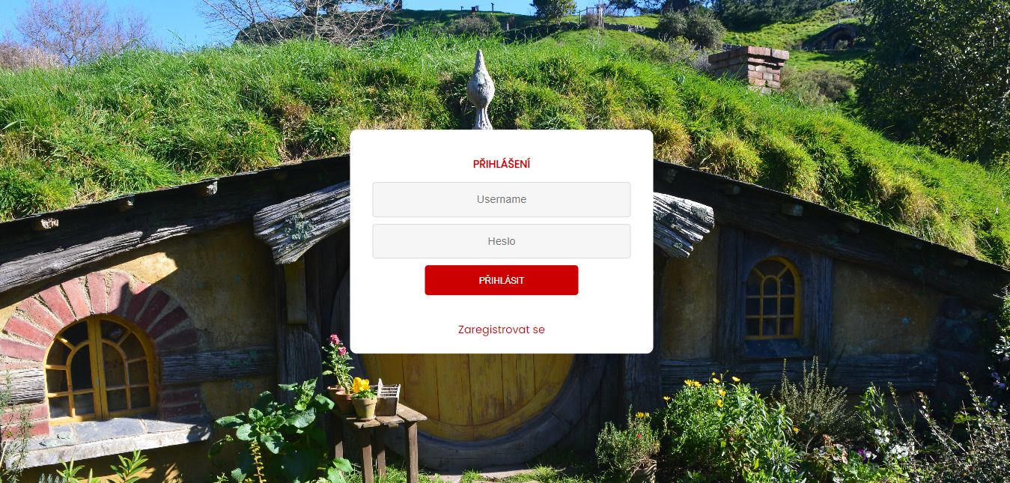
Návrh stránky

Slide 6
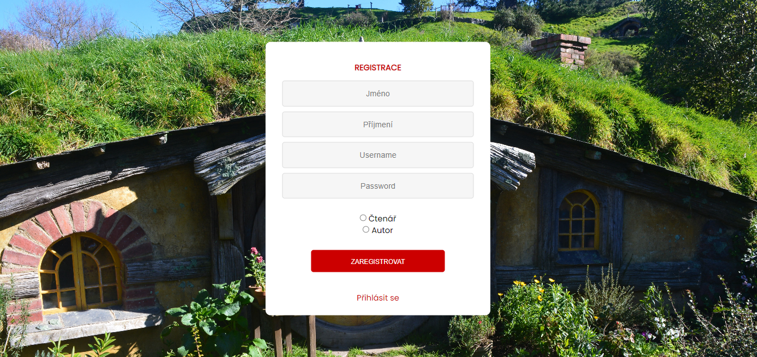
Návrh stránky

Slide 7
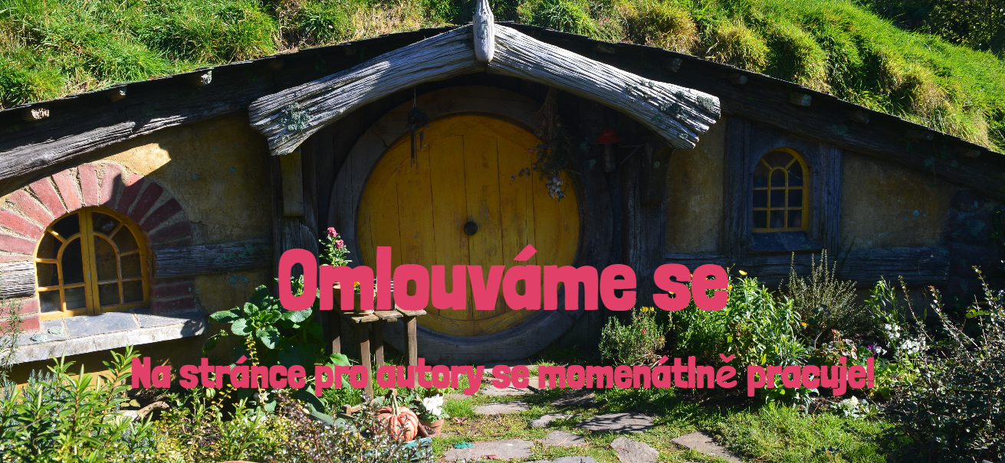
Přesměrování uživatelů

Slide 8
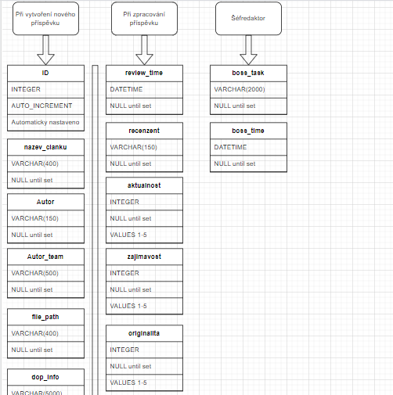
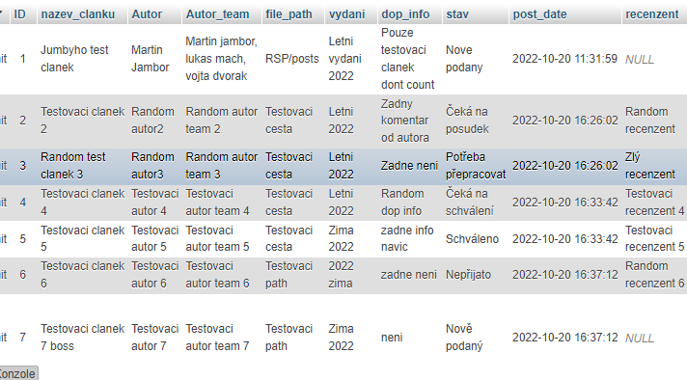
Hlavní databáze

Slide 9
Z důvodů zachování firemního tajemství jsme se rozhodli vám neukázat zdrojový kód Omlouváme se :(

